Slide 1

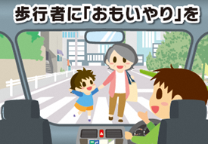

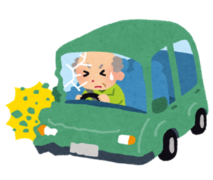
交通死亡事故
多発警報発令中
令和７年１２月３日～令和７年１２月１２日
～交通事故防止にご協力をお願いします～
概 要
埼玉県では、交通死亡事故が多発していることを受け、
県内全域を対象に「交通死亡事故多発警報」を発令しました。
県民の皆さんへ
交通死亡事故が多発しています。
【ドライバーのみなさんへ】
● 横断歩道では
・ 歩行者が優先です！
● 自動車は
・ 早朝・夜間に走行する際は、ハイビームを活用しましょう！
【高齢者の方へ】
● 歩行者の方は
・ 反射材・ライトや明るい色の服を身につけましょう！
・ 道路を横断する際は、左右を確認し、手を上げる
などのハンドサインで意思表示をしましょう！
● 運転者の方は
・ 身体機能・認知機能の変化により、運転に不安
を感じたときは、サポカー限定免許への切り替え
や、運転免許証の自主返納を検討しましょう！
埼 玉 県 ・ 久 喜 市

